Slide 1
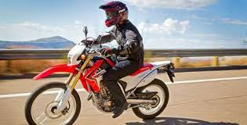
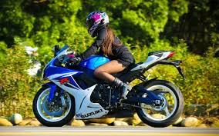
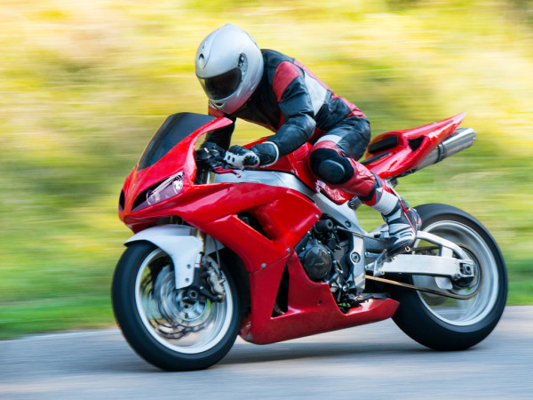
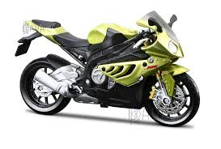
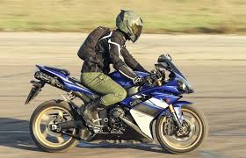
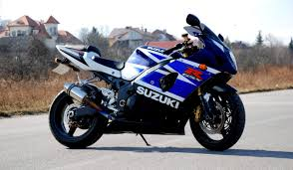
Тема.
Мотоцикл і безпека
Основи здоров’я 8 клас

Slide 2
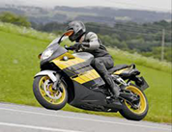
Мотоцикл.
Різні люди по-різному його характеризують. Одні кажуть, що найнебезпечніший транспортний засіб, інші, що це найбільше задоволення. Що ж це?

Slide 3
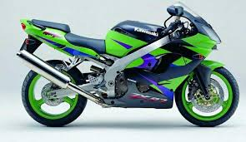
Визначення
Мотоцикл – це двоколісний транспортний засіб, з коляскою чи без неї, що має максимальну масу не більше 400 кг і/або двигун об’ємом більше 50 см³ (двигун внутрішнього згоряння).

Slide 4
Особливості мотоцикла: він менший за габаритами, в порівнянні з автомобілем, а значить, його важче помітити у транспортному потоці; має 2 колеса, а значить менш стійкий, що потребує від водія постійного утримання рівноваги; більше залежить від сили вітру і дефектів дорожнього покриття; водій мотоцикла практично не захищений від дощу, вітру, холоду і спеки.

Slide 5
Мотоцикли бувають:
- для перевезення пасажирів;
- спортивні, призначені для перегонів;
- вантажні мотоцикли, призначенні для перевезення невеликих вантажів на малі відстані;
- мотоцикли спеціального призначення.
Мотоцикл – це зручна і потрібна річ у сучасному суспільстві. Але він є джерелом підвищенної небезпеки.

Slide 6
Водії і пасажири мототехніки є найвразливішими учасниками дорожнього руху. Достатньо падіння на швидкості 10-20 км/год, щоб отримати перелом кінцівки, а у випадку відсутності захисного мотошлема – черепно-мозкову травму. Тому мотоциклістам необхідно вкрай уважно ставитися до виконання правил дорожнього руху, не перевищувати швидкості, не здійснювати небезпечних маневрів. Це стосується не тільки водіїв, а й пасажирів.

Slide 7
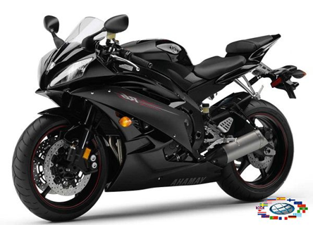

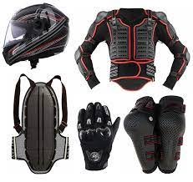
Власне, у конструкції мотоциклів передбачені елементи, призначені для зменшення небезпеки отримання ушкоджень від травм, це:
- захисне переднє скло;
- поперечна ручка на сідлі для пасажира;
- захисний щиток біля ніг водія мотоцикла;
- дуги безпеки, які не дають можливості мотоциклу зовсім впасти на землю;
- сам мотоциклист і пасажир повинні бути одягнені у мотоциклетні шоломи, які слід неодмінно застібнути.

Slide 8
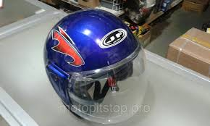
Захисний одяг (екіпіровка) для мотоцикліста, мопедиста та пасажирів
Шолом.
Відповідно до Правил дорожнього руху всі мотоциклісти (водії і пасажири мотоциклів) зобов'язані користуватися захисними шоломами. І це не випадково, тому що кожна друга травма, яку отримав мотоцикліст, є черепно-мозковою.
Шолом повинен підбиратися за розмірами голови. Під час руху на мотоциклі шолом обов'язково повинен бути надійно застебнутий, їздити в незастебнутому шоломі категорично заборонено Правилами, тому що незастебнутий шолом спадає з голови мотоцикліста раніше, ніж падаюча людина торкнеться головою дорожнього покриття.

Slide 9
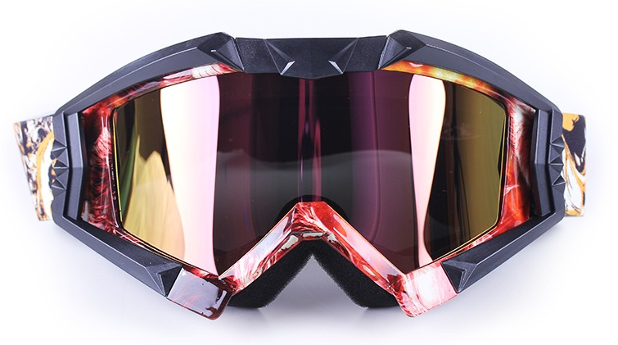
Окуляри.
Правилами дорожнього руху, на жаль, не передбачено обов'язкове використання мотоциклістами захисних окулярів і шкіряних рукавичок. Окуляри не тільки захищають очі від влучення в них сторонніх тіл (грудок бруду, які відлітають від коліс автомобіля, що йде попереду, пилу, піску, комах тощо), але й охороняють їх від впливу потоку зустрічного повітря. Остання обставина вже при швидкості 40 - 50 км/год викликає рефлекторне набігання сліз на очі, і як захисна реакція — примружування очей водієм. У результаті цього звужуються поля зору обох очей, що значною мірою підвищує небезпеку виникнення дорожньо-транспортної пригоди.

Slide 10
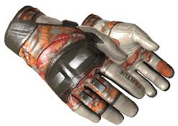
Рукавички мотоцикліста.
Шкіряні рукавички (краги), по-перше, допомагають більш надійно утримувати рукоятки керма мотоцикла. По-друге, у холодну пору року рукавички (краги) захищають від переохолодження, яке робить руку водія менш рухливою при керуванні мотоциклом. І, нарешті, по-третє, у випадку падіння з мотоцикла рукавички (краги) надійно захищають руки від дрібних травм при терті їх по дорожньому покриттю.

Slide 11
Одяг мотоцикліста.
Мотоцикли та мопеди мають менше освітлювальних приладів, до того ж вони менші за розмірами, ніж автомобільні, тому мотоциклісти повинні турбуватися про те, щоб їх одяг мав світловідбиваючі стрічки або світловідбиваючі пластмасові елементи. Такий одяг уночі та за умов недостатньої видимості забезпечить додаткову безпеку мотоциклістам від наїзду автомобілем.
Доцільно вдягати водієві мотоцикла яскраво забарвлену шкіряну або текстильну куртку (яскраві кольори виділяють мотоцикліста серед руху, тим самим підвищуючи безпеку).

Slide 12
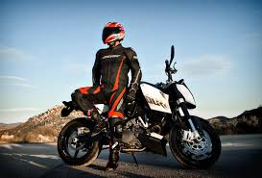
Для мотоциклістів не розроблялися спеціальні Правила дорожнього руху, вони такі ж, як і для автомобілістів. Але є певні специфічні особливості. Вони полягають у слідуючому:
керувати мотоциклом дозволяється після досягнення 16-річного віку;
особи, що керують мотоциклом, повинні мати посвідчення на право керування ним;
особі, яка навчається управлінню мотоциклом, повинно виповнитися не менше 14-ти років.
не можна перевозити на задньому сидінні дітей до 12 років і нижчих зростом 145 см;

Slide 13
під часу руху мотоцикла на водієві та пасажирі мають бути застібнуті шоломи;
кожний мотоцикл має бути обладнаний аптечкою;
кожний мотоцикліст повинен мати знак аварійної зупинки;
не можна їздити на мотоциклі, якщо немає захисних дуг;
швидкість руху мотоцикла в населених пунктах не повинна перевищувати 60 км/год, у житловій і пішохідній зоні — 20 км/год, а поза населеними пунктами на всіх шляхах рух мотоцикла дозволяється з швидкістю не більше 80 км/год;
забороняється експлуатація мотоцикла, якщо немає спеціальних підніжок, а на сідлі – поперечних ручок для пасажира.

Slide 14
Перед виїздом необхідно перевірити справність гальма, звукової та світлової сигналізацій.
Світловідбиваючі деталі конструкції слід тримати в чистоті.
Відомо, що транспортні засоби не дозволяється ставити на проїзній частині в два і більше ряди. Проте, мотоцикли (як і велосипеди, мопеди) і без бокового причепа дозволяється ставити на проїзній частині не більше, ніж у два ряди.
У темну пору доби та в умовах недостатньої видимості незалежно від ступеня освітлення дороги, а також у тунелях на транспортному засобі, що рухається, повинні бути ввімкнені фари ближнього (дальнього) світла.

Slide 15
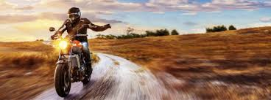
Забороняється перевозити людей у кузові вантажного мотоцикла;
Буксирування забороняється мотоциклами без бокового причепа, а також таких мотоциклів, мопедів чи велосипедів.
На мотоциклах у передбачених для цього місцях встановлюються номерні знаки відповідного зразка.
Забороняється змінювати розміри, форму, позначення, колір і розміщення номерних знаків, наносити на них додаткові позначення або закривати їх, вони повинні бути чистими і достатньо освітленими.

Slide 16
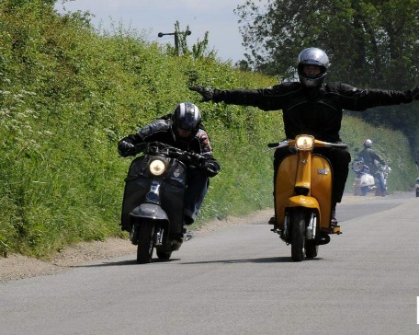
Що забороняється водієві мотоцикла?
Керувати транспортним засобом у стані алкогольною сп'яніння, перебуваючи під впливом наркотичних чи токсичних речовин.
Керувати транспортним засобом у хворобливому стані, у стані стомлення, а також перебуваючи під впливом лікарських препаратів, що знижують швидкість реакції та увагу.
Керувати незареестреєваним транспортним засобом.
Передавати керування транспортним засобом особам, які перебувають у стані алкогольного сп'яніння, під впливом наркотичних чи токсичних речовин, у хворобливому стані, у стані стомлення або під впливом лікарських препаратів, що знижують швидкість реакції та увагу.
Передавати керування транспортним засобом особам, які не мають при собі посвідчення на право керування ним.
Під час руху транспортного засобу користуватися засобами зв'язку, тримаючи їх у руці.

Slide 17
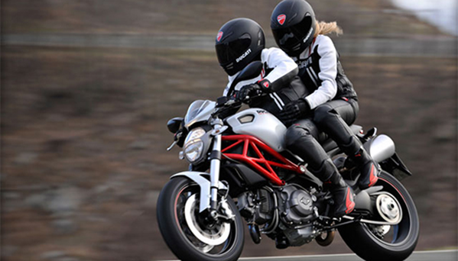
Правила для пасажирів мотоцикла
• Посадку й висадку здійснювати після зупинки транспортною засобу й тільки з майданчика для посадки, а за відсутності такої площадки — з боку тротуару або узбіччя, якщо це неможливо, то з боку проїзної частини, за умови, що це буде безпечно й не створить перешкод іншим учасникам руху.
Перед початком їзди сісти зручно.
Ставити ноги виключно на підніжки.
Не триматися за руки чи плечі водія.

Slide 18
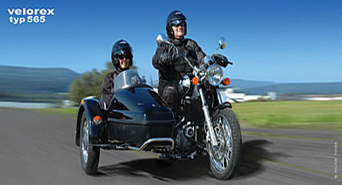
Правила для пасажирів мотоцикла
• Не дозволяється вставати під час руху на підніжки для стоп.
Пасажири мотоцикла повинні сидіти на задньому сидінні в застебнутому мотошоломі, тримаючись за поперечну ручку для пасажира, під час руху не можна виставляти руки, відкривати тент, підніматися в колясці.
• Забороняється відволікати увагу водія й заважати йому керувати мотоциклом.
• Захисним одягом для мотоцикліста є захисні щитки на руки й ноги, мотошолом, а для пасажира — тільки мотошолом.
Не виглядати, висуваючись далеко вбік, — це заважає обзору водія.
Не «допомагати» водієві на поворотах нахилами тіла.

Slide 19
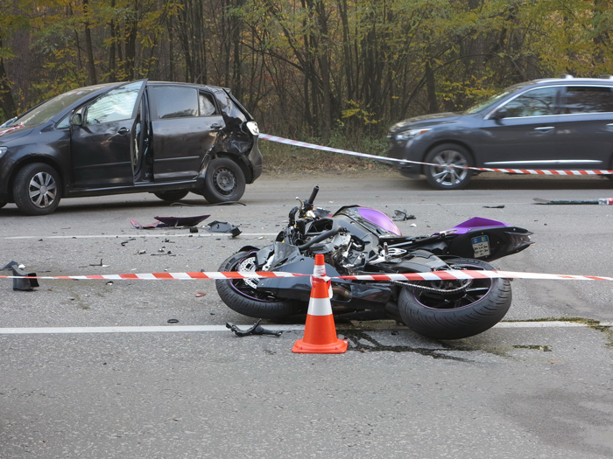
Основними причинами аварій на мотоциклі є:
- порушення правил дорожнього руху,
- перевищення швидкості,
- керування мотоциклом у нетверезому стані,
- поганий стан доріг,
- несправність мотоцикла.

Slide 20

Домашнє завдання:
опрацювати §20;
Записати переваги та недоліки мотоцикла
МОТОЦИКЛ
НЕДОЛІКИ
ПЕРЕВАГИ

Slide 21
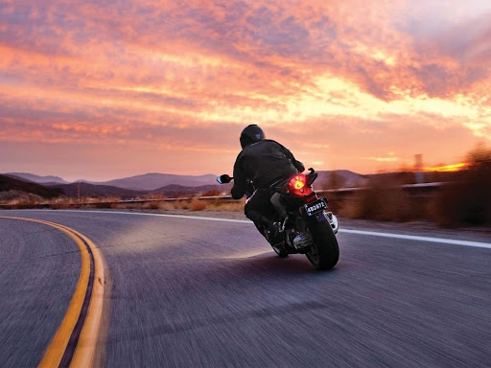
Дякую за увагу!
Будьте обережні та уважні!

